Slide 1
Programma cantonale
Rilevamento e Intervento Precoce
rivolto a giovani in situazioni di vulnerabilità

Slide 2
COORDINAMENTO
Gruppo cantonale di accompagnamento: Barbara Bonetti e Daria Bomio del Forum per la promozione della salute a scuola (DECS e DSS), Marco Galli e Anna Vidoli (UFAG), Esther Lienhard (UIM) e Andrea Boffini (DFP).
Coordinamento operativo del progetto
Radix Svizzera italiana
Vincenza Guarnaccia e Marco Coppola

Slide 3
SOSTEGNO
Promotore del programma:
Ufficio Federale della Sanità Pubblica
Sostegno cantonale:
Dipartimento delle Istituzioni, Dipartimento Sanità e Socialità, Dipartimento Educazione, Cultura e Sport.

Slide 4
Obiettivo Generale del programma
Avviare sul territorio cantonale una riflessione sull’intervento precoce
(nei contesti famiglia, scuola e spazio sociale)
Creare le basi per l’implementazione del rilevamento e intervento precoce
Promuovere progetti di rilevamento e intervento precoce rivolti giovani vulnerabili

Slide 5
Definizione di intervento precoce
Definizione di intervento precoce
L’intervento precoce è un approccio di prevenzione e promozione della salute che mira a mettere in atto interventi multidisciplinari per identificare e migliorare situazioni di vulnerabilità in giovani che potrebbero evolvere in situazioni di rischio e comportamenti problematici

Slide 6
Un approccio globale
Definizione di intervento precoce
Davanti ai problemi dei giovani si pensa alla prevenzione (evitare) e alla presa a carico (trattare le difficoltà). Es. Consumo di sostanze: prevenzione delle dipendenze e presa a carico delle situazione problematiche.
Il modello del rilevamento e intervento precoce intende invece integrare la promozione della salute, la prevenzione, il rilevamento e intervento precoce, e la presa a carico in modo globale.

Slide 7
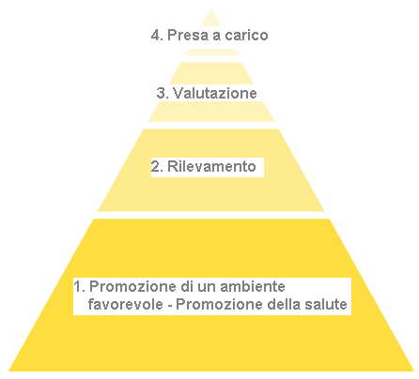
professionisti
L’approccio dell’intervento precoce, secondo la Carta di Olten, è un processo globale che include quattro fasi
comunità

Slide 8
Giovani e Intervento Precoce
Abbandono della scuola o dell’apprendistato, disoccupazione, violenza, delinquenza, problemi di dipendenza, problemi psichici
Rilevamento
ed intervento
precoce
A rischio: 10 - 20%
Svizzera: 60‘000 – 120‘000 (12-18 anni)
Nessun rischio: 80% - 90%

Slide 9
Vulnerabilità
Si parla di un giovane in situazione di vulnerabilità quando, in un particolare momento, alcuni fattori di rischio, personali o del contesto, non possono essere controbilanciati da fattori di protezione a sua disposizione, aumentando così la probabilità di sviluppare delle problematiche per la salute

Slide 10
Rilevamento
Rilevamento precoce significa osservare e identificare da parte della comunità (famiglia, scuola, tempo libero) e il più presto possibile i fattori di stress e quei segnali che identificano il rischio di sviluppare una situazione problematica.

Slide 11
Intervento precoce
Intervento precoce significa mettere in atto il più presto possibile delle strategie o delle misure capaci di rafforzare le risorse esistenti per stabilizzare o migliorare una situazione di vulnerabilità.
Chi può intervenire? Nell’intervento precoce è la comunità che può mettere in atto azioni di sostegno a favore del bambino e del giovane adolescente

Slide 12
Un approccio comunitario
Istituzioni
pubbliche
Servizi di
prevenzione
Spazio
pubblico
Associazioni
(ricreative,
culturali, …)
Chiese
Adolescenti
Sport
scuola
Famiglia
Lavoro
Centri di aggregazione
giovanile

Slide 13
Prime tappe
focus group “Intervento precoce rivolto a bambini e giovani nell’ambito familiare, scolastico e negli altri contesti sociali” presso Spazio Aperto di Bellinzona.
raccogliere le esperienze di intervento precoce con bambini e giovani già in atto sul nostro territorio e iniziare a far emergere bisogni e priorità.
Scelta di concentrarsi sui giovani adolescenti vulnerabili nei setting scuola e tempo libero in quanto luoghi privilegiati di socializzazione in questa fascia d’età

Slide 14
Progetti sviluppati
Idee Sport
raccolta dei bisogni, formazione moltiplicatori e identificazione delle procedure.
Cemea
raccolta bisogni formativi, sviluppo delle formazioni, creazione modulo formativo da moltiplicare
Associazioni Sportive
analisi e individuazione di un offerta formativa e di supporto rivolta alla associazione sportive in collaborazione con UFAG. Sviluppo di moduli formativi sul rilevamento e intervento precoce.

Slide 15
Progetti sviluppati
Contesto scuola - Scuole professionali
Presentazione del programma al plenum dei docenti mediatori del Cantone.
Coinvolgimento della direzione della CPT di Trevano, sviluppo di modulo formativo per docenti di classe in collaborazione con i mediatori della sede.
Presentazione agli ispettori del sociosanitario, raccolta di bisogni.
Progettazione di un sondaggio sul benessere dei giovani apprendisti.

Slide 16
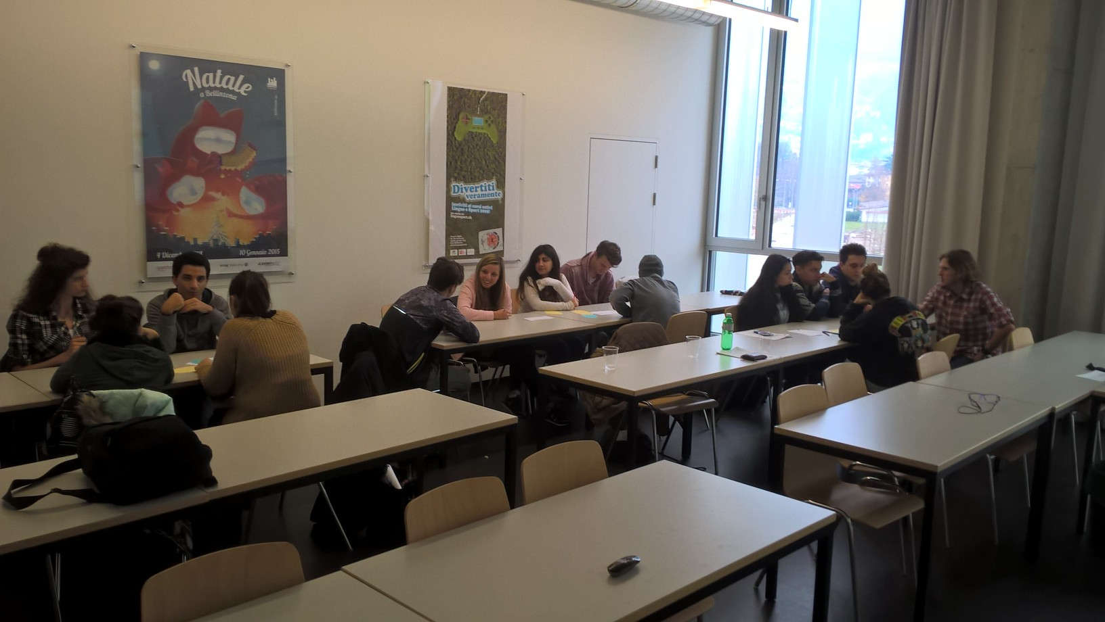

Slide 17
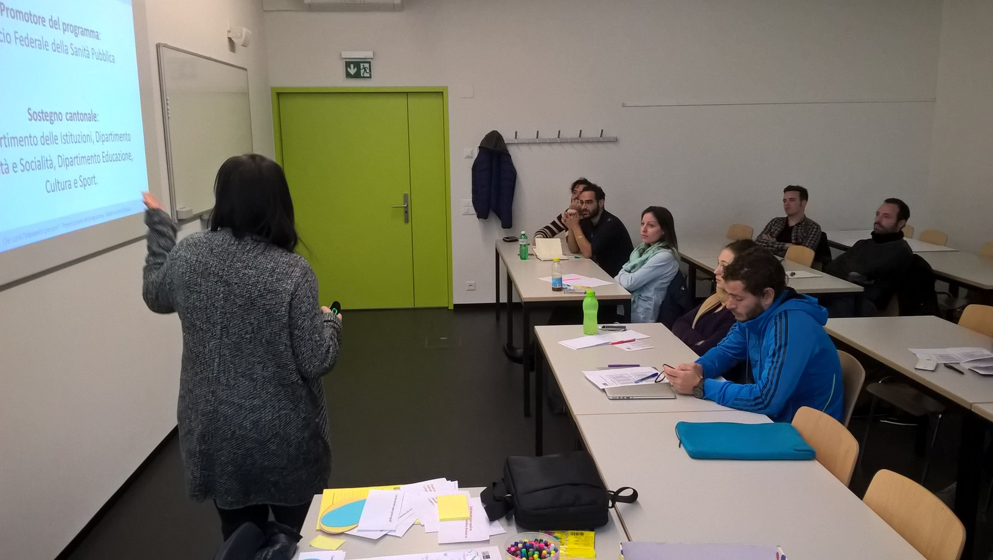

Slide 18
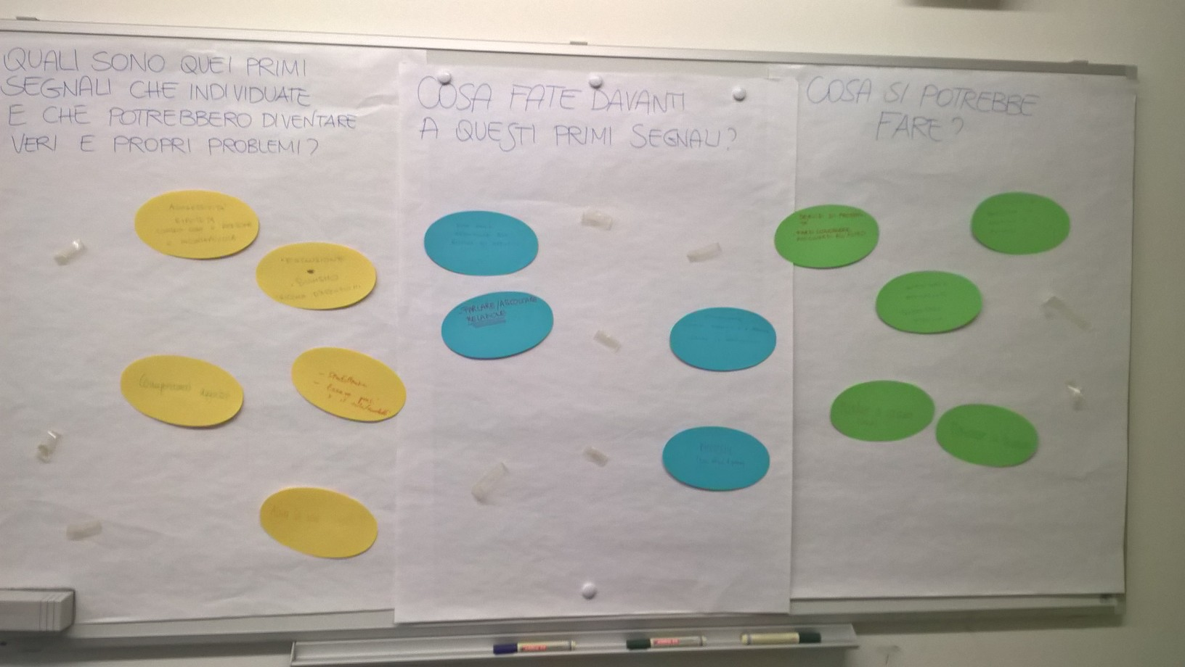

Slide 19
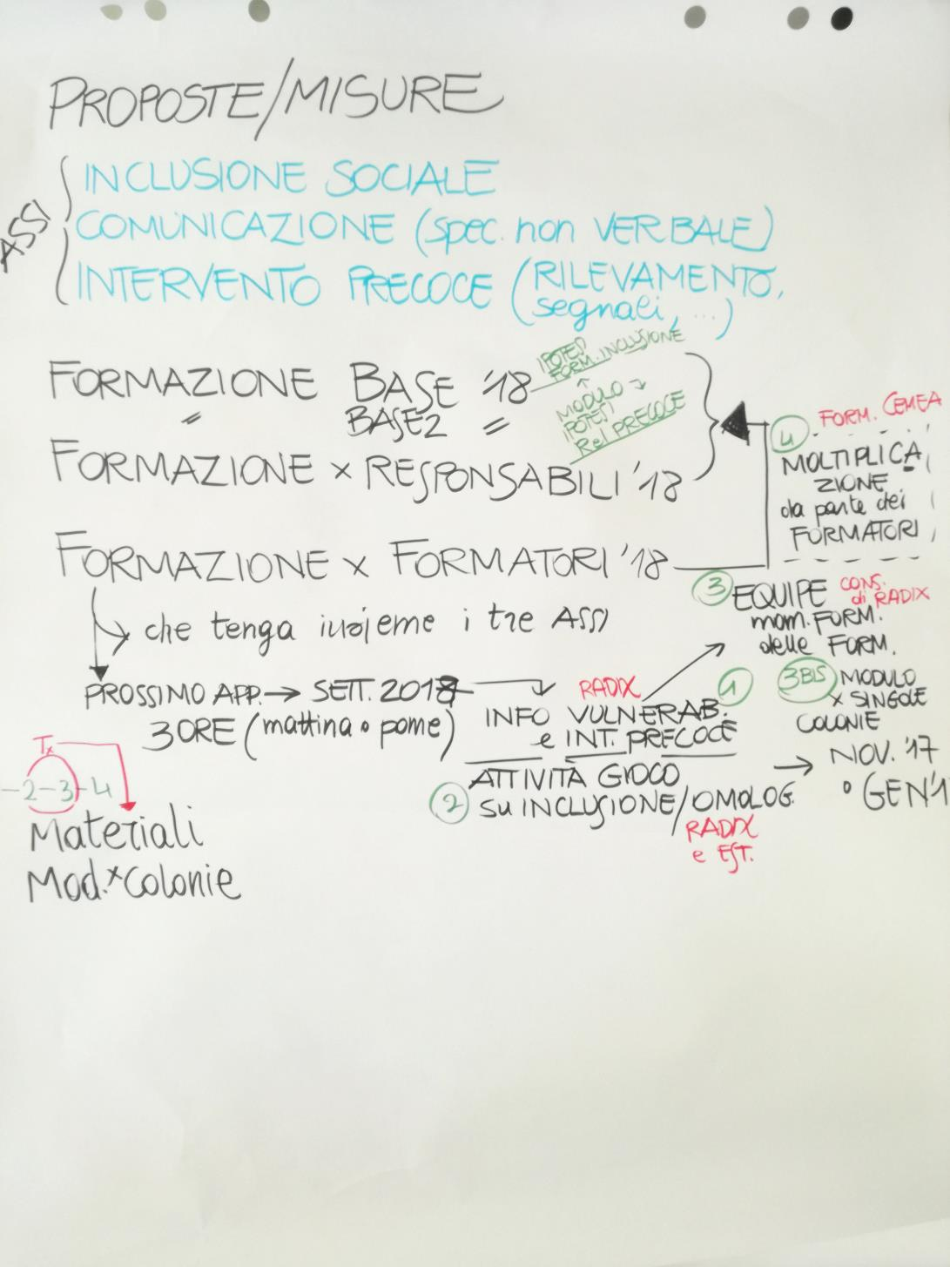
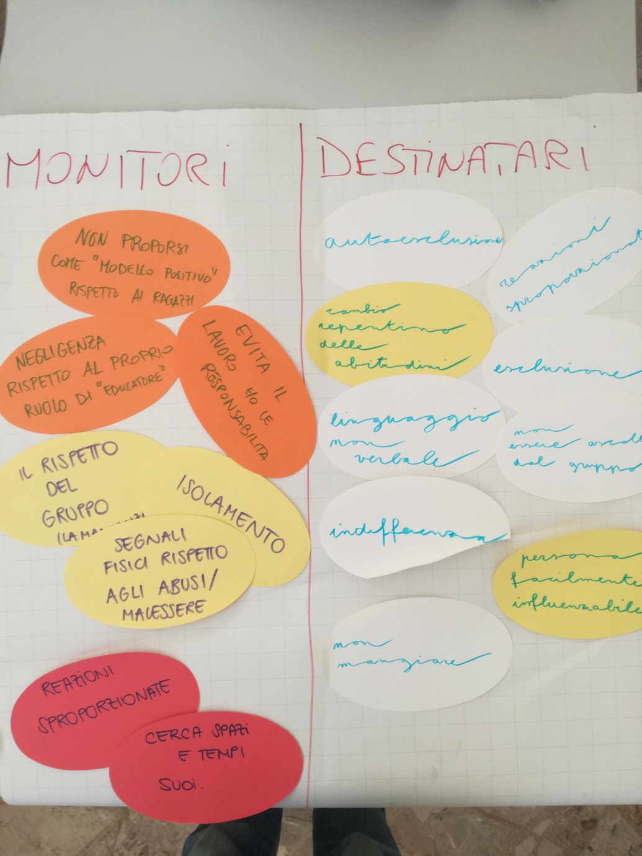

Slide 20
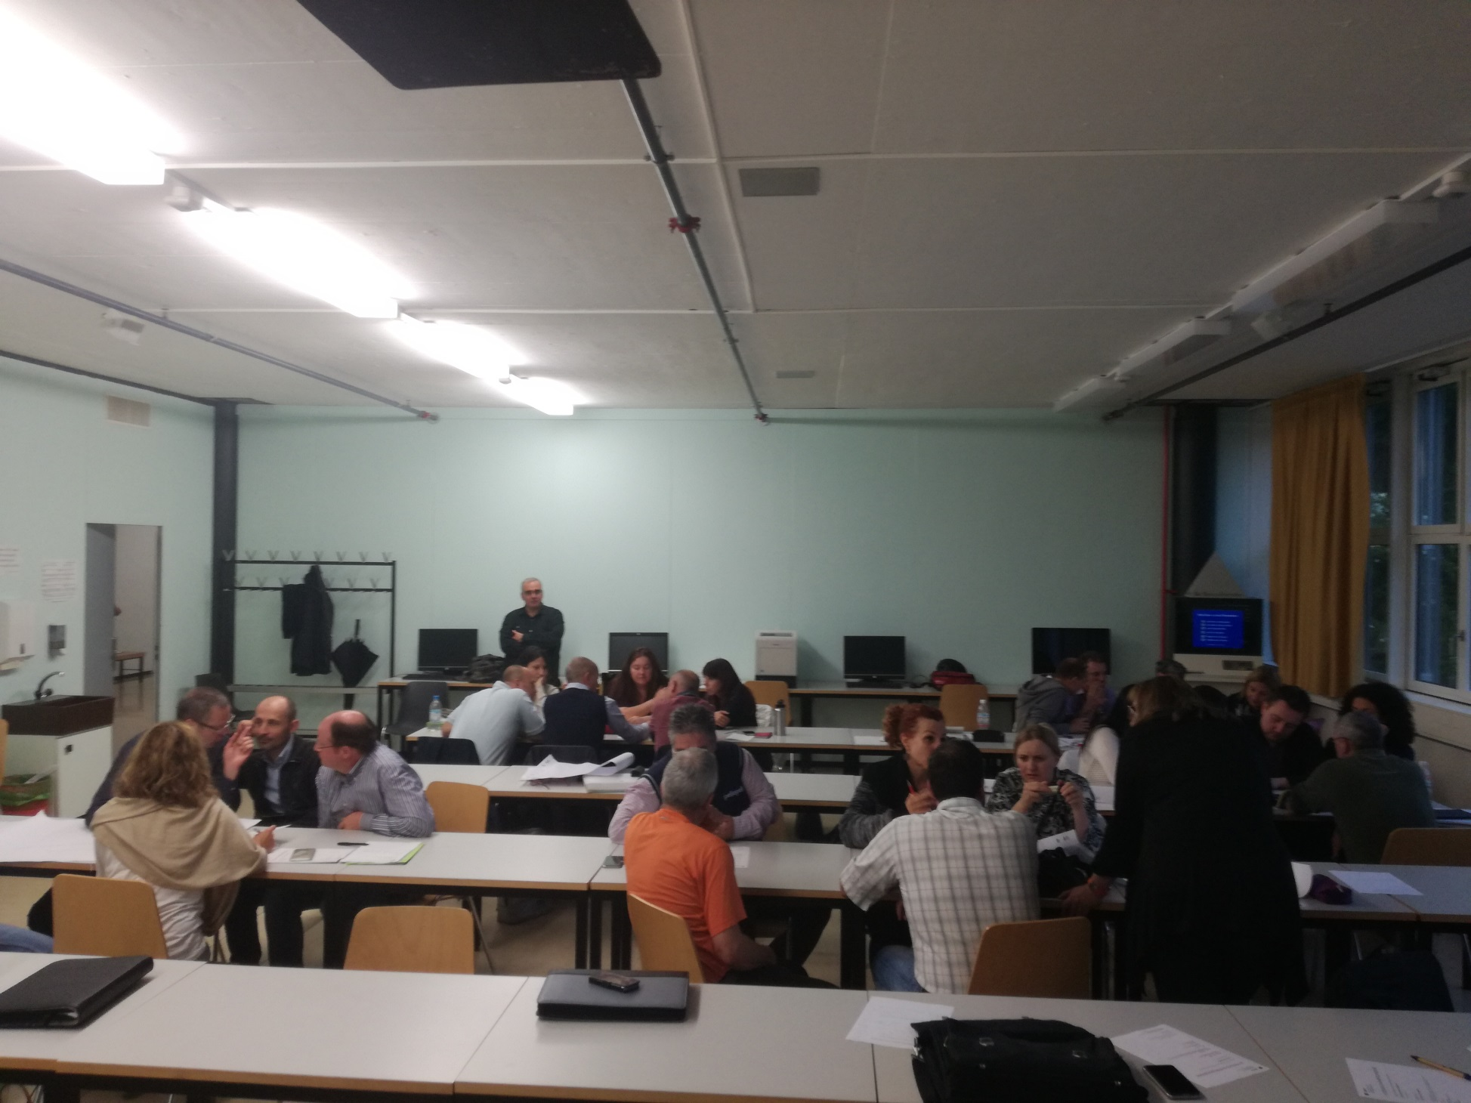

Slide 21
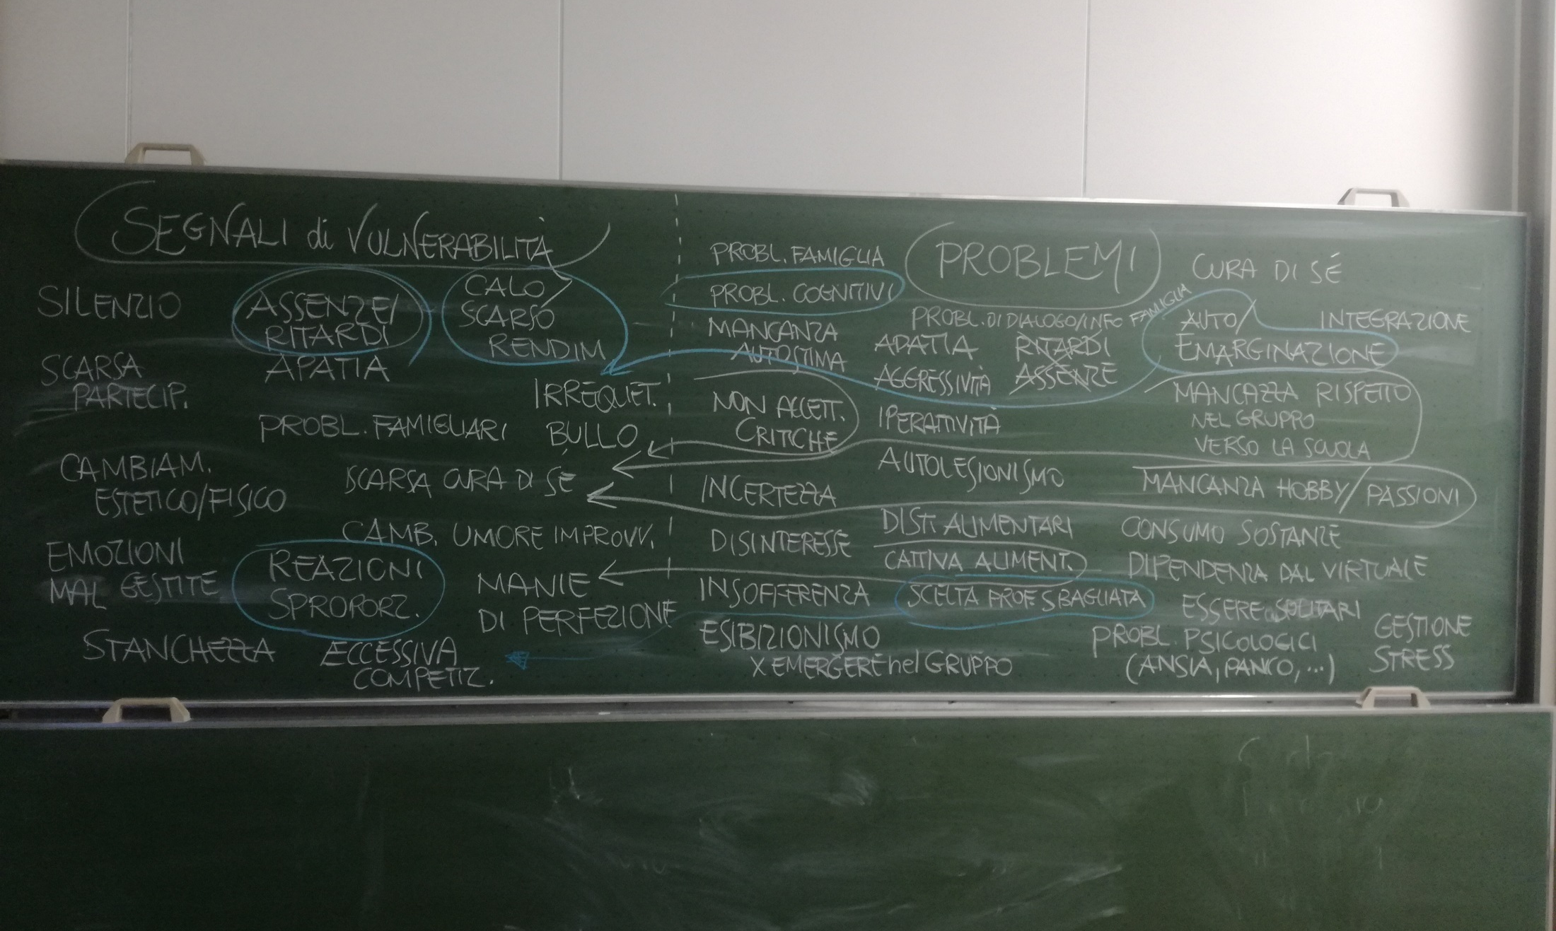

Slide 22
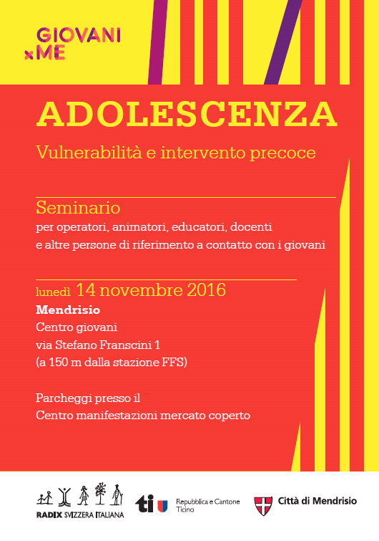
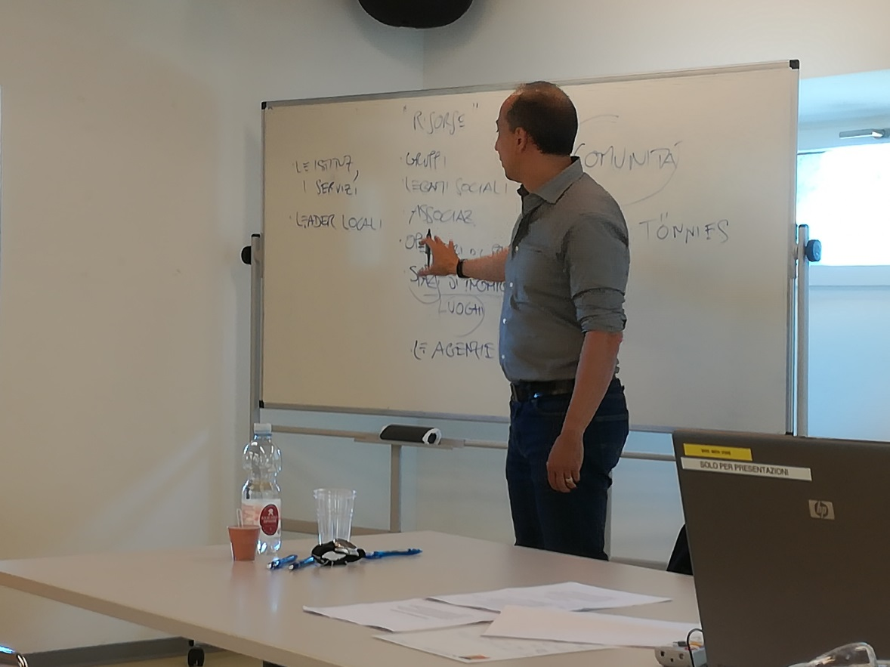

Slide 23
L’APPROCCIO COMUNITARIO
L’APPROCCIO di COMUNITÁ
Di fronte alla volontà di realizzare attività di prevenzione dei rischi nella popolazione giovanile, da parte della Città di Mendrisio, è iniziato un percorso di approfondimento delle tematiche legate alla vulnerabilità dei giovani e all’approccio comunitario che ha coinvolto diversi attori del territorio vicini ai giovani attraverso incontri, seminari e gruppi di lavoro.
Questo percorso iniziale ha portato alla volontà di coinvolgere attivamente i giovani in un progetto di ricerca/analisi sulla vulnerabilità: Dixit.
23

Slide 24
IL PROCESSO PARTECIPATIVO
Dixit è l’esempio di un processo partecipativo a partire dalla rete comunale che l’ha originato (Città di Mendrisio Antenna Giovani, Centro Giovani, Scuole medie, Liceo, Scuola professionale, Polizia, Midnight, Radix SI) per arrivare alla partecipazione attiva dei giovani nel processo di apprendimento e di ricerca, e nella possibilità di far emergere le storie, i vissuti, le rappresentazioni di una parte della popolazione giovanile non sempre ascoltata direttamente.
24

Slide 25
OGGETTO DELLA RICERCA
Per rispondere agli obiettivi della ricerca, si è scelto di orientare l’indagine sulla fascia di età 14-20 anni, all’interno del territorio del mendrisiotto, e comprendere il punto di vista dei giovani riguardo alla loro rappresentazione della Felicità e del benessere, dell’Infelicità e del malessere, sul Divertimento (toccando anche temi come quello dei consumi, del senso del limite e della trasgressione), e di come si vive a Mendrisio.
25
Notes:
25

Slide 26
METODOLOGIA
La scelta di una metodologia di ricerca fra pari (nella quale gli intervistatori/ricercatori e i destinatari condividono uno stesso status relativo all›età, al linguaggio, etc.) è emersa dalla volontà di promuovere la partecipazione attiva dei giovani stessi nell’analisi delle loro esperienze e per valorizzare la loro voce all’interno di una riflessione comunitaria.
La ricerca è stata condotta da un gruppo di 12 ragazzi e ragazze differenziati per età (dai 16 ai 19 anni), per genere, per condizione attuale (alcuni studiano, altri lavorano), per luogo di residenza.
Sono state raccolte 687 risposte da giovani ragazze e ragazzi tra i 14-20 anni (in parte ottenute dalle stesse persone) e intervistati circa 400 giovani.
26

Slide 27
MODALITÀ
Modalità di lavoro
12 ragazzi e ragazze (divenuti 11 a metà percorso) sono stati selezionati e formati in 10 incontri a cadenza periodica, avvenuti fra gennaio-giugno 2018, in corrispondenza dei quali si definivano le missioni di ricerca e si analizzavano gli esiti di quelle appena compiute. Ad ogni incontro erano presenti almeno un ricercatore di Codici e un operatore di Radix Svizzera italiana.
Sono state condotte dai giovani ricercatori/ricercatrici 11 missioni di ricerca con diversi strumenti e setting sul territorio del mendrisiotto. Alle missioni di ricerca i giovani hanno operato a volte individualmente, a volte in coppia o in gruppo. In alcune missioni, i giovani ricercatori sono stati accompagnati da un operatore di Radix Svizzera italiana.
27

Slide 28
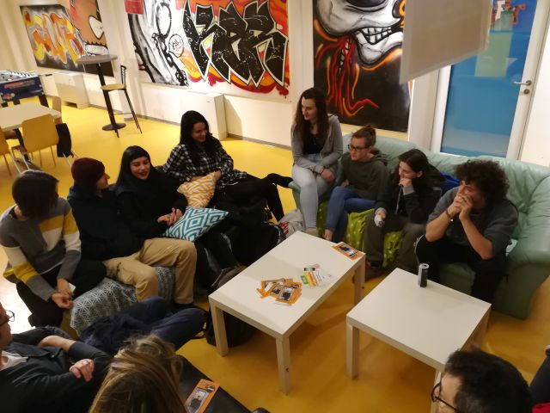
28

Slide 29
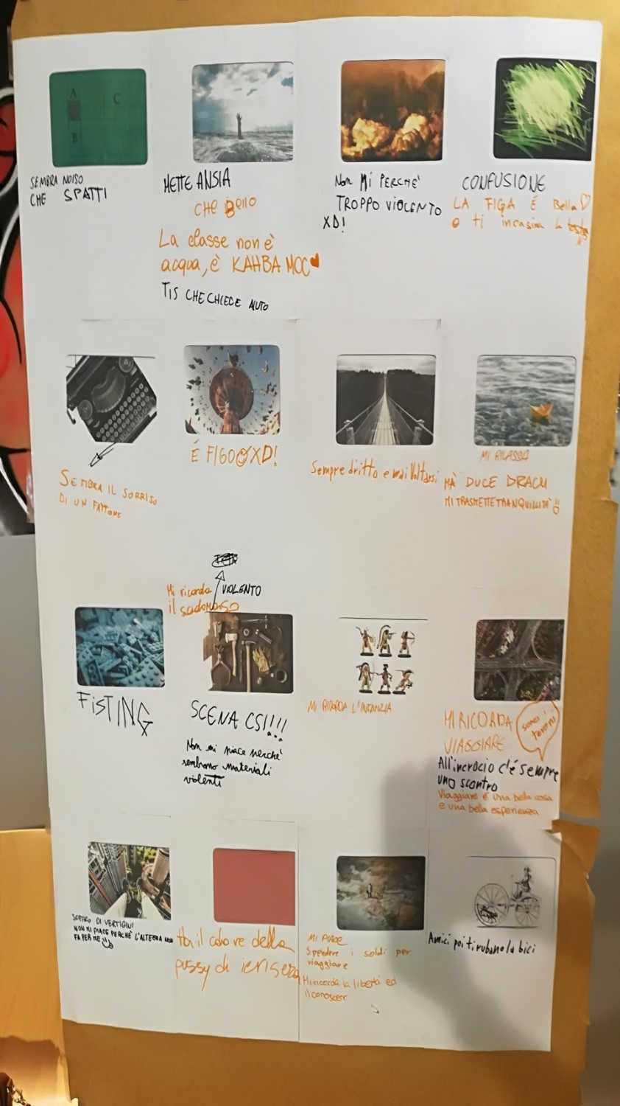
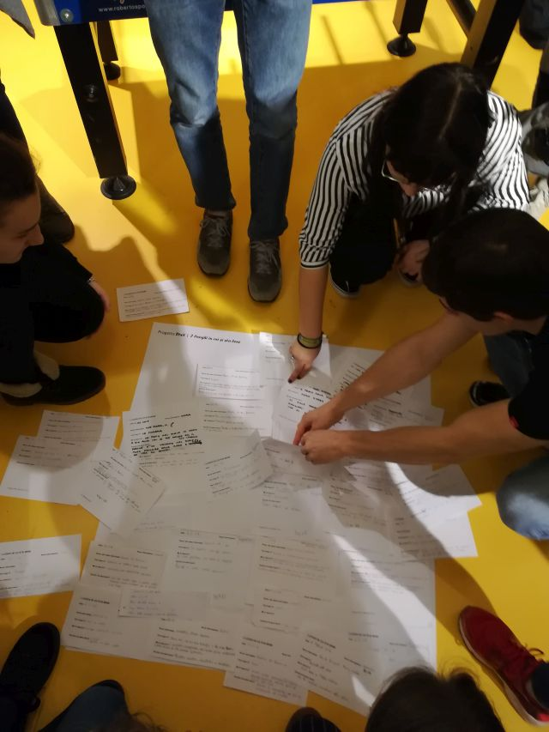
29

Slide 30
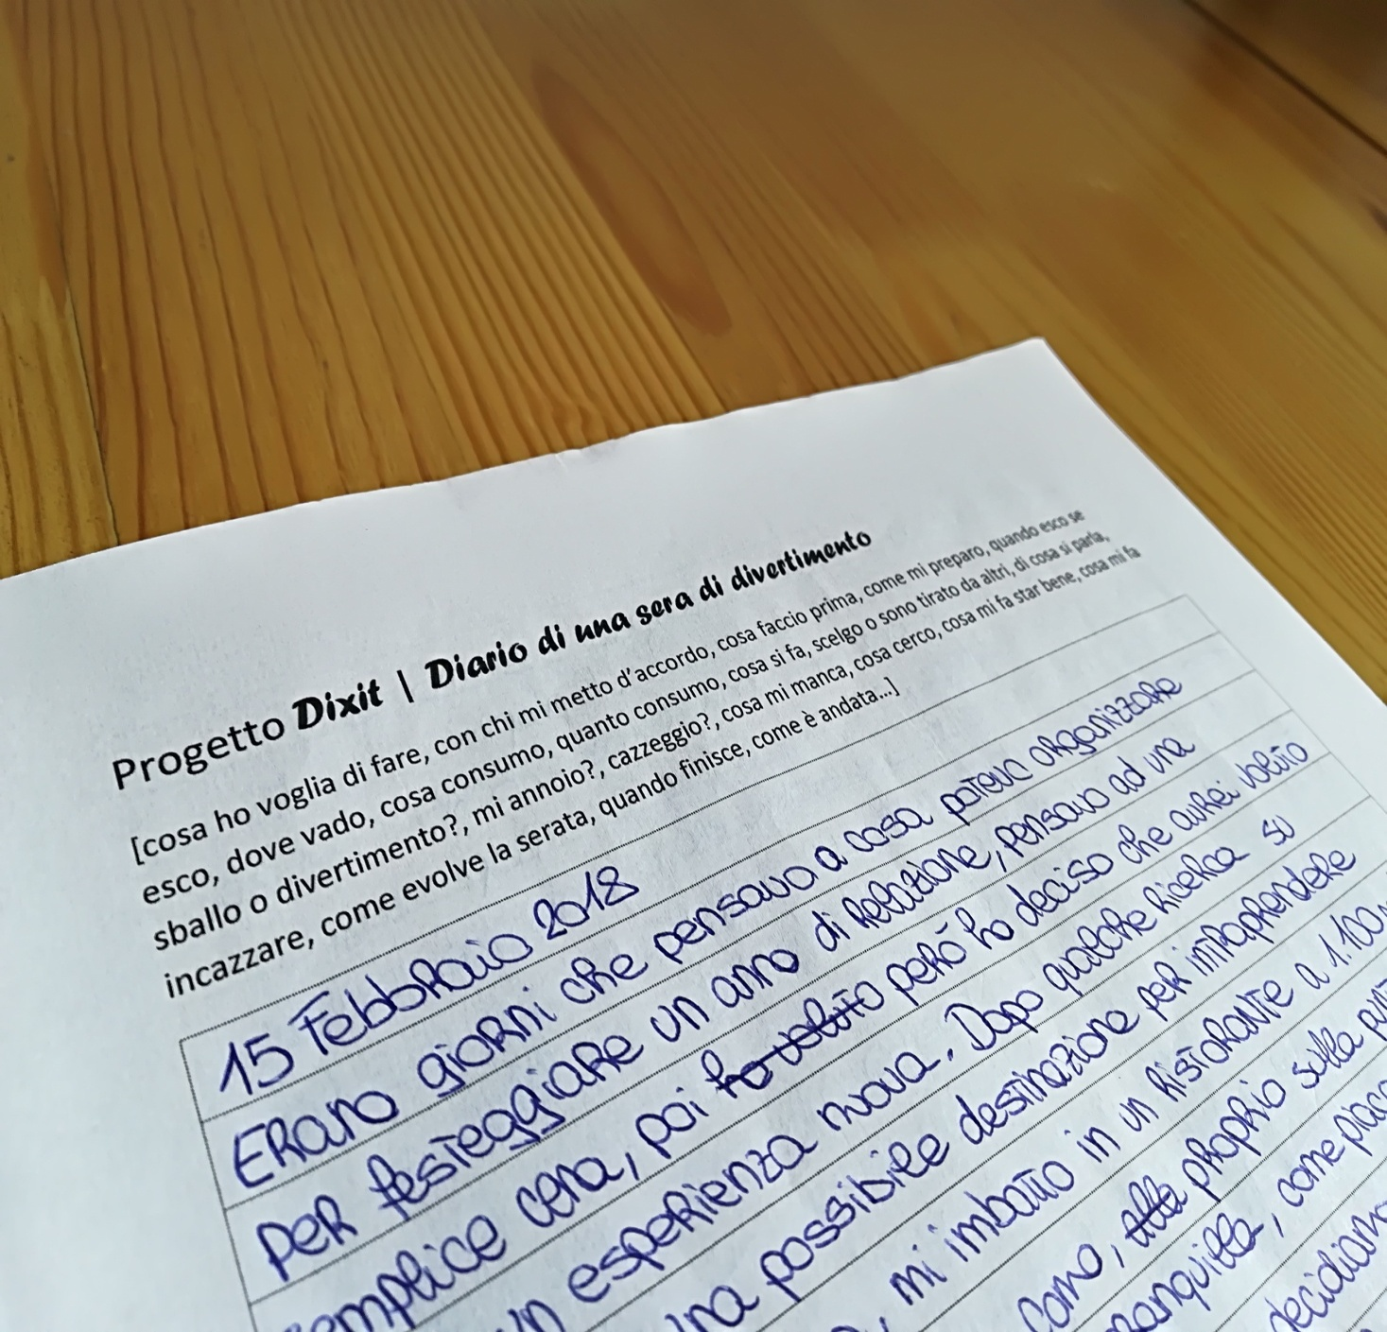
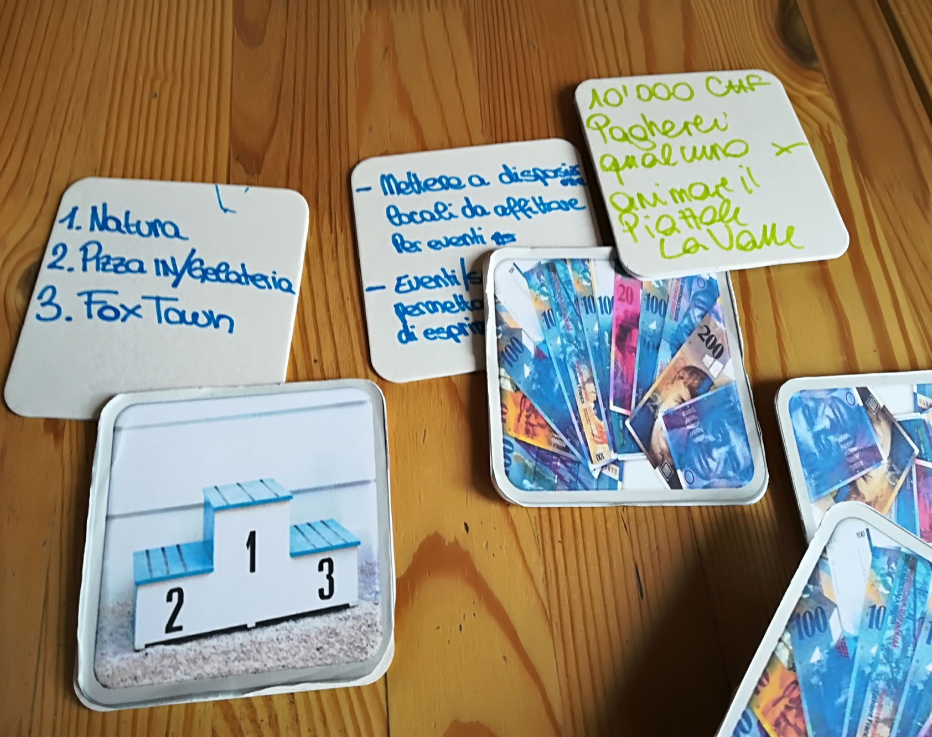
30
Notes:
<piè di pagina>
30

Slide 31
RISULTATI E CONCLUSIONI
Risultati e Conclusioni
La natura è un luogo di benessere privilegiato
Lo sport, il gioco| sono una fonte di benessere, sono un fattore di protezione preziosissimo, regalano ai ragazzi e alle ragazze i momenti migliori della loro settimana
31

Slide 32
La ricerca di tranquillità | Un altro dato non scontato: ragazzi e ragazze cercano soprattutto una tregua da una quotidianità faticosa
Le relazioni fra pari | L’amicizia resta la prima fonte di felicità, le esperienze migliori spesso sono con amici
Le relazioni con gli adulti fonte di malessere| relazioni giudicanti a scuola, quelle vessatorie al lavoro e quelle ispettive delle forze dell’ordine sono richiamate come fonti di malessere. il benessere e la felicità non si coltivano insieme
32

Slide 33
Il movimento, la libertà | la mobilità è un tema centrale delle politiche giovanili, il traffico o la scarsità di mezzi uno dei vissuti più negativi
I consumi | L’alcol, il tabacco, la cannabis sono parte della vita di molti. Sono fonti di piacere, di divertimento, occasione di relazione.
33

Slide 34
La città e i luoghi | Mendrisio sta stretta in adolescenza, l’immagine è quella di una città povera di risorse per i giovani, che non ha luoghi e opportunità dedicate alla loro età. Si vorrebbero spazi all’aperto dove poter stare, praticare attività sportive, oppure luoghi dove sentire musica, incontrarsi.
Il futuro | L’immagine del futuro è quella di una vita da un’altra parte, di piena realizzazione personale e ancorata agli affetti, non necessariamente al livello di reddito.
34

Slide 35
CONCLUSIONI DIXIT
Conclusioni Dixit
Questo percorso qualitativo ottiene ricadute positive non solo per i risultati significativi della ricerca ma per gli effetti stessi del percorso in termini di atteggiamenti complessivi della comunità e di aumento delle competenze individuali e sociali.
La metodologia tra pari| In pochi mesi e con un impegno del tutto compatibile con lo studio e il lavoro sono stati ascoltati oltre 400 ragazzi e ragazze. Dixit dimostra che è possibile scommettere sui ragazzi stessi per analizzare i fenomeni che li riguardano e raccoglierne il punto di vista.

Slide 36
Un approccio comunitario a scuola
Servizi esterni
Servizi di
prevenzione
extrascolastici
Docenti
Direzione
Adolescenti
Personale
non docente
Famiglia
Lavoro
compagni
Servizi interni
alla scuola

Slide 37
Meglio inquietarsi per niente
Meglio inquietarsi per niente prendersi il tempo di verificare che si tratta solamente di un momento di passaggio piuttosto rimpiangere di non aver di non aver fatto nulla!
I segnali non necessariamente sono eclatanti o visibili. Di fronte ad un cambiamento del singolo o del gruppo domandarsi se fa parte di una naturale evoluzione oppure se è un segnale di disagio.
Come posso capirlo?

Slide 38
Tappe dell’intervento precoce
OSSERVAZIONE (mi interrogo se è un problema mio, osservo cambiamenti e segnali)

Slide 39
Tappe dell’intervento precoce
CONFRONTARSI con l’equipe (con chi confronto internamento, chi osserva? vediamo le stesse cose? Abbiamo notato un cambiamento?)

Slide 40
Tappe dell’intervento precoce
INTERVENIRE (chi interviene, aprire un dialogo con il giovane, sostenere/accompagnare il giovane, intervenire con il gruppo, rimanere disponibile e in osservazione)

Slide 41
Tappe dell’intervento precoce
ATTIVARE LA RETE DI SOSTEGNO
risposta più rapida -> migliore risultato

Slide 42
COSA OFFRIAMO
Sostegno di progetti comunitari
(nella sede scolastica, in una Città, etc.)
Consulenza e Formazione sul rilevamento e intervento precoce
Sviluppo di progetti di ricerca fra pari
Sostegno alla creazione delle procedure condivise di rilevamento e intervento precoce
Progettazione e sviluppo di una piattaforma di rete/scambio
Sviluppo e condivisione di materiali

Slide 43
www.radixsvizzeraitaliana.ch
GRAZIE!

